Slide 1
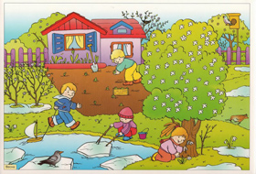
Автор: Иванова И.Н.
ГБДОУ 82
Санкт-Петербург

Slide 2
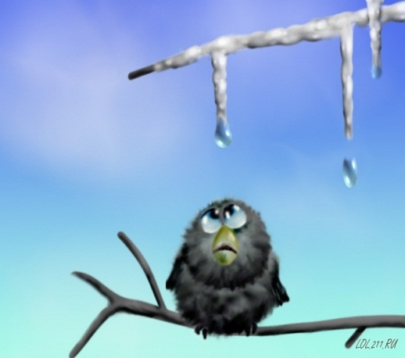

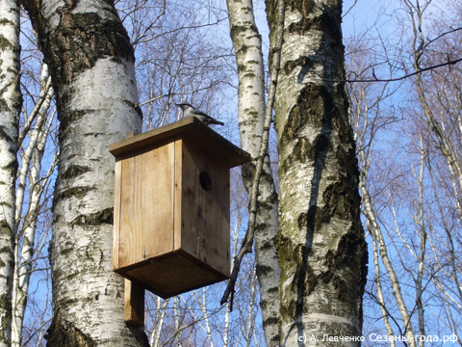
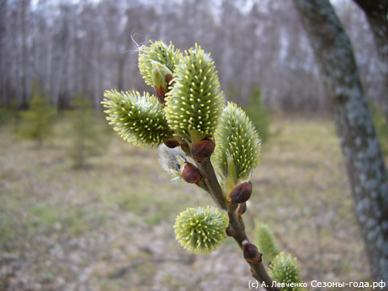
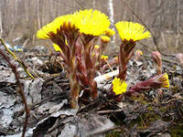
ВЕСНА

Slide 3

Капель
весна Апрель, апрель!
На дворе звенит капель.

Slide 4

Бегут ручьи
По полям бегут ручьи,
На дорогах лужи
Скоро выйдут муравьи.
После зимней стужи.

Slide 5
Прилетают птицы
Жаворонки, прилетите,
Весну – красну принесите!
Принесите весну
На своем хвосту,
На сохе, на бороне,
На овсяном снопе!

Slide 6
Пробуждение природы
Н. Зубарева
Ну, давайте же, почки,
Выпускайте листочки!
Просыпайтесь от сна –
Пусть наступит весна!

Slide 7
Первоцвет
Джулия Рум
Огонечки желтые
Из сухой травы.
Это мать-и-мачехи
Первые цветы.
Солнышко пригрело
И растаял снег.
Желтые цветочки
Солнышка привет.

Slide 8
СПАСИБО

